Slide 1
第十三章 管道过滤器

Slide 2
课程内容
体系结构的概念
体系结构的风格（分类）
数据流风格

Slide 3
课程内容
体系结构的概念
体系结构的风格（分类）
数据流风格

Slide 4
理解软件体系结构
软件体系结构= 软件 的 体系结构
Software Architecture (SA) = Software’s Architecture (S’A)
学习软件体系结构，应首先弄清楚两个问题：
1 什么是“软件” (Software)？
2 什么是“体系结构” (Architecture)？
然后方可回答：
什么是“软件的体系结构”？

Slide 5
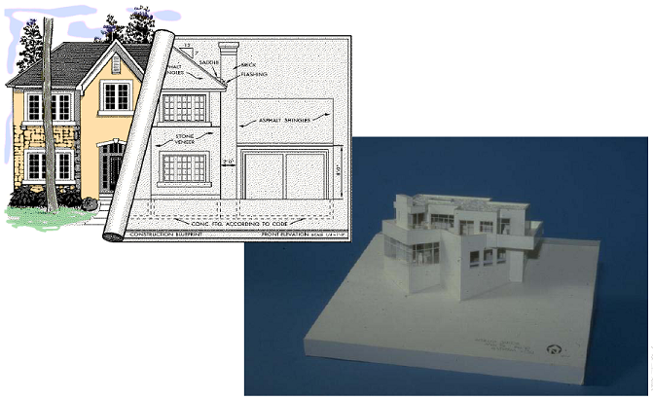
什么是“体系结构”（Architecture）？
软件体系结构起源——建筑业
建立模型

Slide 6
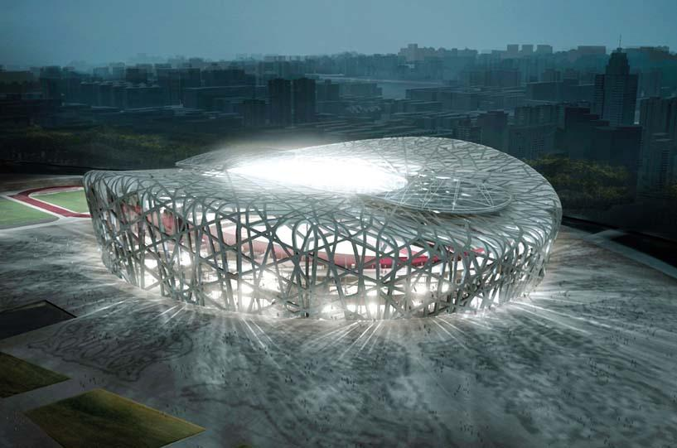
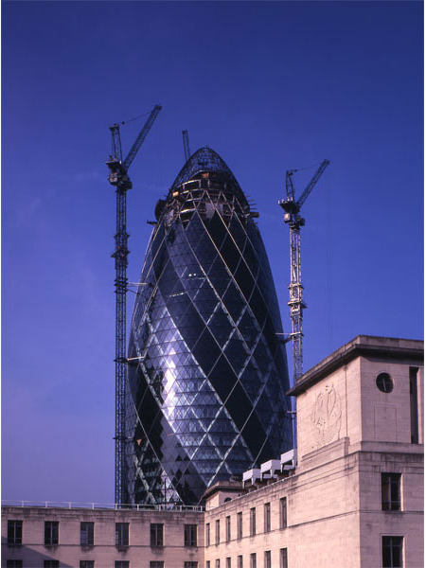

优秀的体系结构设计
鸟巢
玛雅阿兹特克金字塔
瑞士保险公司大楼

Slide 7



什么是“体系结构”（Architecture）？
如何使用基本的建筑模块构造一座完整的建筑？
包含两个因素：
基本的建筑模块
建筑模块之间的粘接关系
结构设计师：设计图纸
管理人员：
施工计划
施工人员：
建造建筑物
Notes:
建筑体系结构，从人类建造第一座遮风挡雨的住所开始，就已经成为一门科学
我们可以思考一下，当你的头脑里面浮现了一栋新的建筑，到你把它的模型绘制到纸面上，或者绘制成小的模型的时候，你再做什么？
“体系结构(Architecture)”一词起源于建筑学
* 如何使用基本的建筑模块构造一座完整的建筑？
* 包含两个因素：
* 基本的建筑模块：砖、瓦、灰、沙、石、预制梁、
柱、屋面板…
* 建筑模块之间的粘接关系：如何把这些“砖、瓦、
灰、沙、石、预制梁、柱、屋面板”有机的组合起来
形成整体建筑？

Slide 8
component
“体系结构”的共性
一组基本的构成元素—构件
这些要素之间的连接关系—连接件
这些要素连接之后形成的拓扑结构—物理分布
作用于这些要素或连接关系上的限制条件—约束
质量—性能
connector
deployment
constraint
performance

Slide 9
类推“软件体系结构”
构件：各种基本的软件构造模块(函数、对象、模式 等)；
连接件：将它们组合起来形成完整的软件系统
物理分布
约束
性能
体系结构 = 构件 + 连接件 + 约束
Architecture = Components + Connectors + Constraints

Slide 10
体系结构与设计模式的关系
体系 结构
设计模式
惯用法

Slide 11
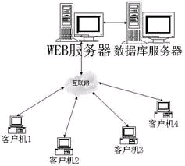
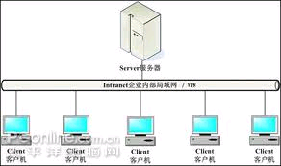
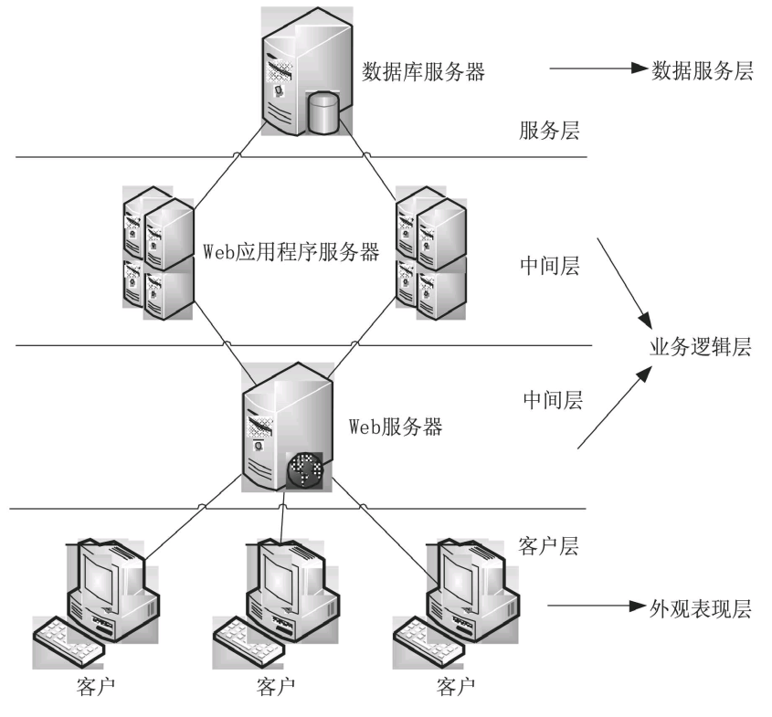
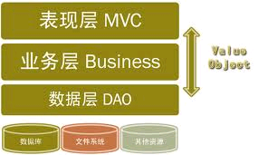
我们熟悉的软件体系结构
Client/Server
Browse/Server
Three-tier
Distributed
……
Notes:
管道过滤器模式
黑板模式
插件模式
基于事件的模式
虚拟机模式
就算是大家最熟悉的层次模式，大家都有很多思维盲角，一体层次模式=3层=MVC，层次模式里还会有松散分层跟严格分层，分层准则

Slide 12
课程内容
体系结构的概念
体系结构的风格（分类）
数据流风格

Slide 13
软件体系结构风格分类
经典SA风格
其他常用SA风格
异构（复合）SA风格

Slide 14
经典SA风格
分类 | 典型风格
数据流风格 | 批处理序列,管道和过滤器
调用/返回风格 | 主程序/子程序,面向对象,层次结构
独立构件风格 | 进程通信,事件系统
虚拟机风格 | 解释器,基于规则系统
仓库风格 | 数据库系统,黑板系统

Slide 15
其他常用SA风格
分类 | 典型风格
通讯类 | SOA, Message Bus
部署类 | Client/Server,3-Tier,N-tier,Peer-to-peer(P2P),Grid Computing, Cloud Computing
领域类 | Search-oriented architecture,Web2.0
交互类 | MVC, Separated Presentation
结构类 | Plugin, Shared nothing architecture

Slide 16
课程内容
体系结构的概念
体系结构的风格（分类）
数据流风格

Slide 17
什么是数据流风格？
数据从一个处理单元流入到另一个处理单元，每经过一个单元就做一次转换。
注意：数据流风格不是某个过程的数据流图，它描述的是系统体系结构级别的设计。
Notes:
那么什么是数据流风格，从字面上也很容易理解，就是有数据源，当然数据源可能不止一个，然后这些数据会流动，只不过这些数据在流动的时候会经过处理单元，每经过一个处理单元，数据就会发生一次转换，这就是所谓的数据流风格，
但注意，数据流风格不是数据流图，我们说了，体系结构风格是系统级的，

Slide 18
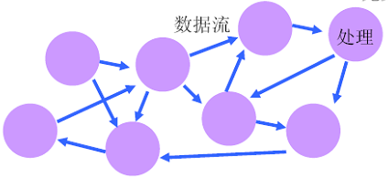
数据流风格的直观理解
处理：数据到达即被激活，无数据时不工作。
Notes:
那么这个图就是对数据流风格的直观解释，只不过得对于处理单元，只有当数据达到的时候它才被激活，没有数据的时候它不工作
数据的可用性决定着处理<计算单元>是否执行
系统结构：数据在各处理之间的有序移动
在纯数据流系统中，处理之间除了数据交换，没有任何其他的交互
输入：AVI文件，包括音频和视频数据。
分离器：把音频和视频数据分离成两个流，音频数据传递给音频解码器，视频数据传递给视频解码器。
音频解码器：把压缩的音频数据解码成原始的音频数据。
视频解码器：把压缩的视频数据解码成原始的图像数据。
输出：音频数据传递给声卡，图像数据传递给显示器

Slide 19

数据流风格的基本构件（Component）
基本构件：数据处理
构件接口：输入端口和输出端口
Notes:
从输入端口读取数据，向输出端口写入数据
计算模型：从输入端口读数，经过计算/处理，然后写到输出端口

Slide 20
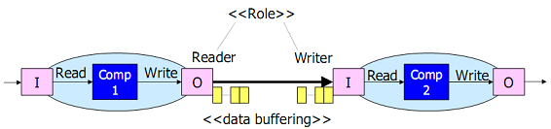
数据流风格的连接件（Connector）
连接件：数据流
Notes:
单向、通常是异步、有缓冲
接口角色：reader和writer
计算模型: 把数据从一个处理的输出端口传送到另一个处理的输入端口

Slide 21
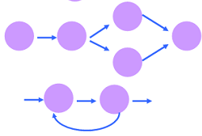
数据流风格的拓扑结构（Topology）
任意拓扑结构的图
一般来说，数据的流向是无序的
我们主要关注近似线性的数据流
或在限度内的循环数据流

Slide 22
三种典型的数据流风格
管道/过滤器（Pipe-and-Filter）
批处理（Batch Sequential）
过程控制（Process Control）
Notes:
管道/过滤器风格
数据流的转换作为单独的过程
批处理风格
转换可以顺序地或并行地执行，数据加工逐项进行
过程控制

Slide 23
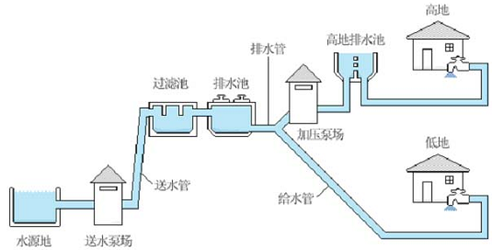
管道与过滤器（Pipe-and-Filter）
Notes:
自来水处理中的“Pipe-and-Filter”结构

Slide 24
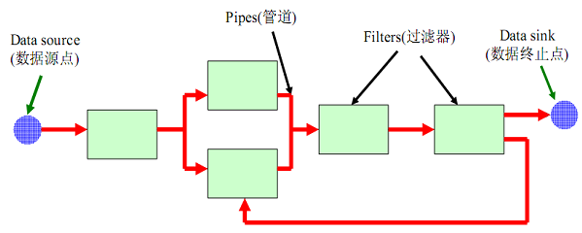
管道-过滤器风格的直观结构
Notes:
* 语境：数据源源不断的产生，系统需要对这些数据进行若
干处理(分析、计算、转换等)。
* 解决方案：
* 把系统分解为几个序贯的处理步骤，这些步骤之间通过
数据流连接，一个步骤的输出是另一个步骤的输入；
* 每个处理步骤由一个过滤器构件(Filter)实现；
* 处理步骤之间的数据传输由管道(Pipe)负责。
* 每个处理步骤(过滤器)都有一组输入和输出，过滤器从管
道中读取输入的数据流，经过内部处理，然后产生输出数
据流并写入管道中。

Slide 25
管道-过滤器风格的基本构成
构件：过滤器，处理数据流
一个过滤器封装了一个处理步骤
数据源点和数据终止点可以看作是特殊的过滤器
连接件：管道，连接一个源和一个目的过滤器
转发数据流
连接器定义了数据流图，形成拓扑结构
Notes:
功能模块称作过滤器（filters）；
过滤器有若干输入，若干输出
过滤器的相对独立性
功能模块间的连接可以看作输入、输出数据流之间的通路，所以称作管道（pipes）

Slide 26





过滤器(Filter)
目标：将源数据变换成目标数据
过滤器对数据流的五种变换类型
Notes:
通过计算和增加信息来丰富数据
通过浓缩和删减来精炼数据
通过改变数据表现方式来转化数据
将一个数据流分解为多个数据流
将多个数据流合并为一个数据流

Slide 27
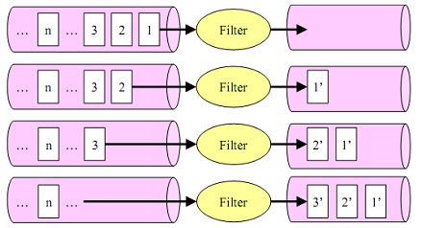
过滤器读取与处理数据流的方式
递增的读取和消费数据流
在输入被完全消费之前，输出便产生了。

Slide 28
过滤器的一些基本特征
无上下文信息
不保留状态
对其他过滤器无任何了解
可使用数据缓冲区临时保存数据流
蓄水池

Slide 29
管道（Pipe）
作用：在过滤器之间传送数据
单向流
可能具有缓冲区
不同的管道中流动的数据流，具有不同的数据格式(Data format)
原因：数据在流过每一个过滤器时，被过滤器进行了丰富、精练、转换、融合、分解等操作，因而 发生了变化。
Notes:
为什么？

Slide 30
思考：是什么力量推动数据在管道中流动
数据流的分类：推式与拉式
推式：前面的过滤器把新产生的数据推入管道
拉式：随后的过滤器从管道中拉出所需数据
推拉式：过滤器以循环的方式，从管道中拉出其输入数据，并将其处理产生的数据压入后续管道

Slide 31
过滤器的分类：主动与被动
主动过滤器：
具有pull/push类型的过滤器
被动过滤器：
拉式策略
推式策略
系统中至少有一个主动过滤器
Notes:
系统中至少有一个主动过滤器 (可以来自外部环境，如用户输入)

Slide 32
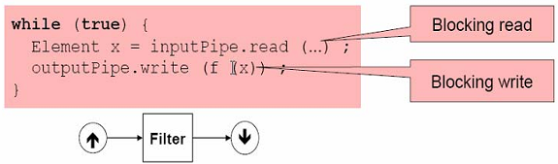
主动过滤器

Slide 33
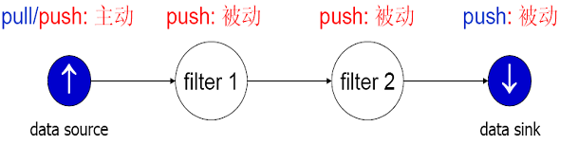
具有推式策略的被动过滤器

Slide 34
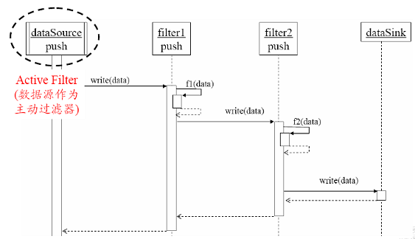
具有推式策略的被动过滤器

Slide 35
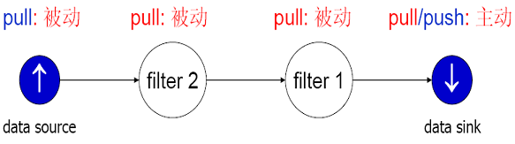
具有拉式策略的被动过滤器

Slide 36
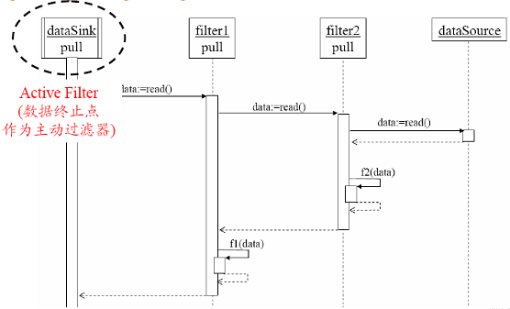
具有拉式策略的被动过滤器

Slide 37
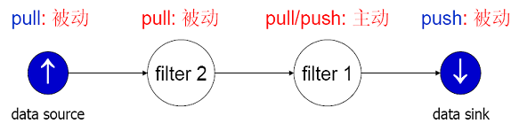
一个混合型的管道-过滤器系统

Slide 38
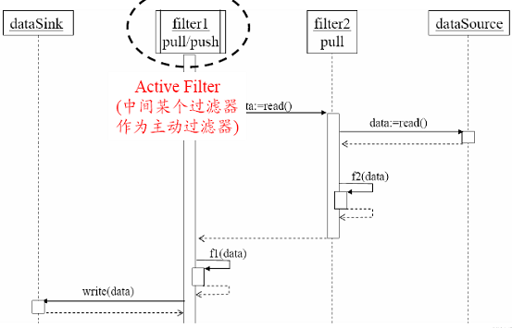
一个混合型的管道-过滤器系统

Slide 39
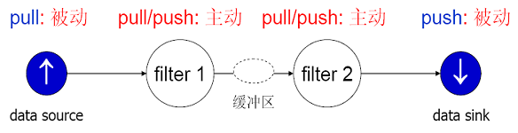
带有缓冲区的混合型管道-过滤器系统

Slide 40
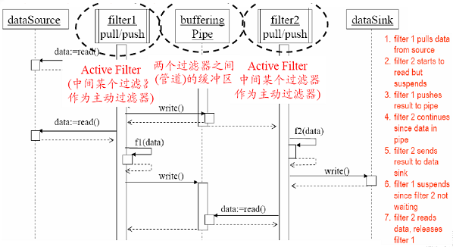
带有缓冲区的混合型管道-过滤器系统

Slide 41
过滤器的设计
过滤器有如下状态：
停止状态，工作状态，等待状态，休眠状态。
可以将过滤器用状态转换图表示。

Slide 42
过滤器的设计
停止状态：表示过滤器处于待启动状态，当外部启动过滤器后，过滤器处于处理状态；
处理状态：表示过滤器正在处理输入数据队列中的数据；
等待状态：表示过滤器的输入数据队列为空，此时过滤器等待，当有新的数据输入时，过滤器处于处理状态；
休眠状态：表示过滤器已经启动，但被挂起。
Notes:
挂起的原因可能是由于外界用户要设置过滤器的控制参数，这样暂时将过滤器挂起但不中止它，当控制参数设置完毕后再将过滤器还原，继续运行。这样，实现了较高的效率。

Slide 43
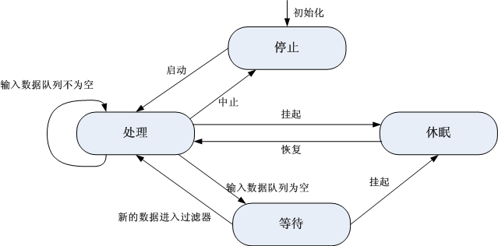
过滤器状态转换图
过滤器状态转换图

Slide 44
管道过滤器风格的典型应用
Unix pipes (Unix管道)
DOS管道命令
Complier(编译器)
Image processing (图像处理)
Signal processing (信号处理)
Voice and video streaming (声音与图像处理)

Slide 45
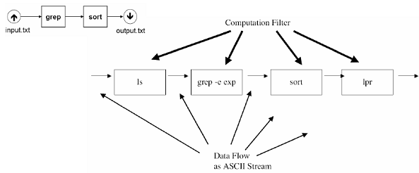
Unix系统中的管道过滤器结构
cat input.txt | grep “text”| sort > output.txt

Slide 46
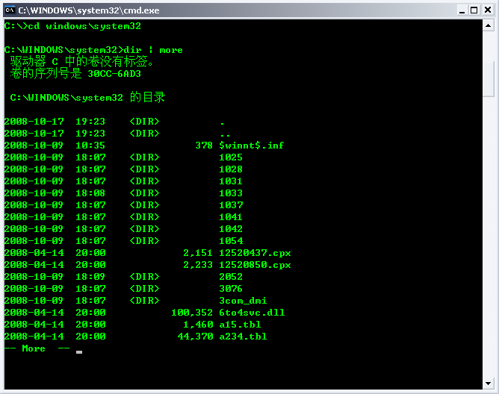
DOS 中的管道命令
dir | more
Notes:
DOS允许在命令中出现用竖线字符“|”分开的多个命令，将符号“|”之前的命令的输出，作为“|”之后命令的输入，这就是“管道功能”，竖线字符“|”是管道操作符。
例如，命令dir | more使得当前目录列表在屏幕上逐屏显示。dir的输出是整个目录列表，它不出现在屏幕上而是由于符号“|”的规定，成为下一个命令more的输入，more命令则将其输入，more命令则将其输入一屏一屏地显示，成为命令行的输出。

Slide 47
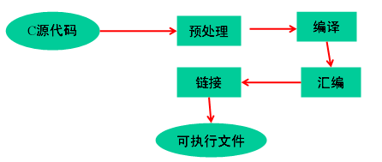
管道-过滤器风格的例子－编译器
Notes:
输入：源程序 预处理：负责宏展开和去掉注释等工作。 编译：进行词法分析、语法分析、语义分析、代码优化和代码产生。 汇编：负责把汇编代码转换成机器指令，生成目标文件。 链接：负责把多个目标文件、静态库和共享库链接成可执行文件/共享
库。 输出：可执行文件/共享库。

Slide 48
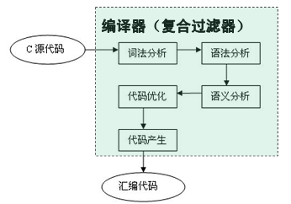
管道-过滤器风格的例子－编译器
Notes:
输入：预处理之后的源代码。 词法分析：负责将源程序分解成一个一个的token，这些token是组成
源程序的基本单元。 语法分析：把词法分析得到的token解析成语法树。 语义分析：对语法树进行类型检查等语义分析。 代码优化：对语法树进行重组和修改，以优化代码的速度和大小。 代码产生：根据语法树产生汇编代码。 输出：汇编代码。

Slide 49
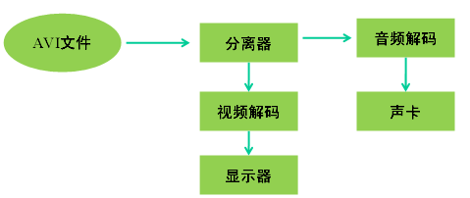
管道-过滤器风格的例子—媒体播放器
Notes:
输入：AVI文件，包括音频和视频数据。 分离器：把音频和视频数据分离成两个流，音频数据传递给音频解码
器，视频数据传递给视频解码器。 音频解码器：把压缩的音频数据解码成原始的音频数据。 视频解码器：把压缩的视频数据解码成原始的图像数据。 输出：音频数据传递给声卡，图像数据传递给显示器。

Slide 50

通讯协议的信息封装(e.g. SDH)

Slide 51
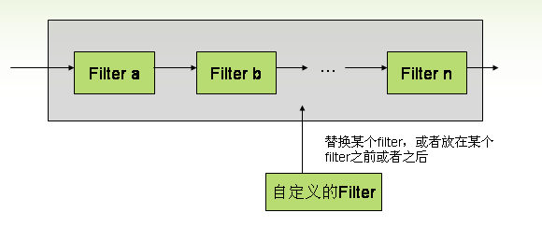
Spring——Filter

Slide 52

管道过滤器风格实现案例
查询出字典中包含a、b、cd子串，以end/END结尾，长度>7的单词。

Slide 53
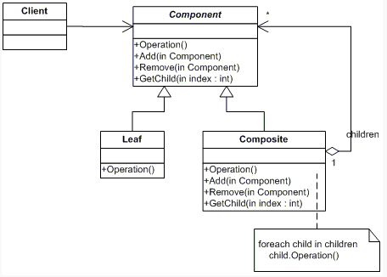
管道过滤器风格实现案例
组合模式回顾

Slide 54
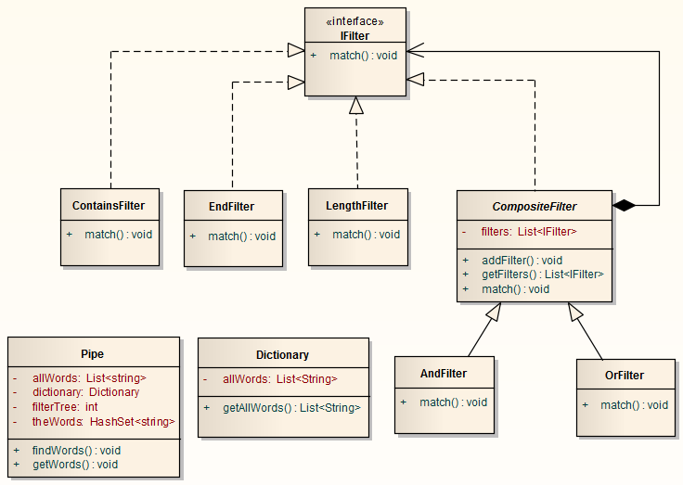
管道过滤器风格实现案例

Slide 55
管道过滤器风格的其他应用
网络监听和流量控制(Network monitoring and traffic engineering)
电话通信(Telecom call records)
网络安全 (Network security )
金融领域(Financial Application)
工业生产(Manufacturing Processes)
网页日志与点击流(Web logs and click streams)

Slide 56
管道-过滤器风格优点
使得系统中的构件具有良好的隐蔽性和高内聚、低耦合的特点
设计者可以将整个系统的输入、输出特性简单的理解为各个过滤器功能的合成
支持功能模块的复用
较强的可维护性和可扩展性
支持一些特定的分析，如吞吐量计算和死锁检测等
具有并发性
Notes:
设计人员将整个系统的器看作多个并发的任务并行执行，从而大大提高系输入输出行为理解为单个过滤器行为的叠加与组合。这样可以将问题分解，化繁为简。将系统抽象成一个“黑箱”，其输入是系统中第一个过滤器的输入管道，输出是系统中最后一个过滤器的输出管道，而其内部各功能模块的具体实现对用户完全透明。
任何两个过滤器，只要它们之间传送的数据遵守共同的规约，就可以相连接。每个过滤器都有自己独立的输入输出接口，如果过滤器间传输的数据遵守其规约，只要用管道将它们连接就可以正常工作。
旧的过滤器可以被替代，新的过滤器可以添加到已有的系统上。软件的易于维护和升级是衡量软件系统质量的重要指标之一，在管道-过滤器模型中，只要遵守输入输出数据规约，任何一个过滤器都可以被另一个新的过滤器代替，同时为增强程序功能，可以添加新的过滤器。这样，系统的可维护性和可升级性得到了保证。
利用管道-过滤器风格的视图，可以很容易的得到系统的资源使用和请求的状态图。然后，根据操作系统原理等相关理论中的死锁检测方法就可以分析出系统目前所处的状态，是否存在死锁可能及如何消除死锁等问题。
每个过滤器作为一个单独的执行任务，可以与其它过滤器并发执行。过滤器的执行是独立的，不依赖于其它过滤器的。在实际运行时，可以将存在并发可能的多个过滤统的整体效率，加快处理速度
使得系统中的构件具有良好的隐蔽性和高内聚、低耦合的特
点；
* 允许设计者将整个系统的输入/输出行为看成是多个过滤器的
行的简单合成；
* 支持软件复用：
* 只要提供适合在两个过滤器之间传送的数据，任何两个过滤器都被连
接起来；
* 系统维护和增强系统性能简单：
* 新的过滤器可以添加到现有系统中来，旧的可以被改进的过滤器换
掉；
* 允许对一些如吞吐量、死锁等属性的分析；
* 支持并行执行：
* 每个过滤器是作为一个单独的任务完成，因此可与其它任务并行行。

Slide 57
管道-过滤器风格缺点
交互式处理能力弱
设计者也许不得不花费精力协调两个相对独立但又存在某种关系的数据流之间的关系
过滤器具体实现的复杂性
往往导致系统处理过程的成批操作
Notes:
管道-过滤器模型适于数据流的处理和变换，不适合为与用户交互频繁的系统建模。在这种模型中，每个过滤器都有自己的数据，这些数据或者是从磁盘存储器中读取来，或者是由另一个过滤器的输出导入进来，整个系统没有一个共享的数据区。这样，当用户要操作某一项数据时，要涉及到多个过滤器对相应数据的操作，其实现较为复杂。由以上的缺点，可以对每个过滤器增加相应的用户控制接口，使得外部可以对过滤器的执行进行控制。
设计者也许不得不花费精力协调两个相对独立但又存在某种关系的数据流之间的关系，例如多过滤器并发执行时数据流之间的同步问题等
根据实际设计的需要，设计者也需要对数据传输进行特定的处理（如为了防止数据泄漏而采取加密等手段），导致过滤器必须对输入、输出管道中的数据流进行解析或反解析，增加了过滤器具体实现的复杂性
通常导致进程成为批处理的结构
* 这是因为虽然过滤器可增量式地处理数据，但它们是独立的，所以设
计者必 须将每个过滤器看成一个完整的从输入到输出的转换；
* 不适合处理交互的应用
* 当需要增量地显示改变时，这个问题尤为严重；
* 因为在数据传输上没有通用的标准，每个过滤器都
增加了解析和合成数据的工作，这样就导致了系统性
能下降，并增加了编写过滤器的复杂性。
* 绝大部分处理时间消耗在格式转换上

Slide 58
管道和连接器风格的参考文献
Maurice J. Bach. The Design of the UNIX Operating System, chap. 5, pp. 11-119. Software Series. Prentice Hall, 1986
Norman Delisle and David Garlan. Applying formal specification to industrial problems: A specification of an oscilloscope. IEEE Software, 7(5):29-37, Sept. 1990
J. C. Browne, M. Azam, and S. Sobek. Code: A unified approach to parallel programming. IEEE Software, July 1989.
G. Kahn. The semantics of a simple language for parallel programming. Information Processing, 1974
David Barstow and Alex Wolf. Design methods and software architectures track. In Proceedings of the 7th International Workshop in Software Specification and Design. IEEE Press, 1993

Slide 59
三种典型的数据流风格
管道/过滤器（Pipe-and-Filter）
批处理（Batch Sequential）
过程控制（Process Control）
Notes:
管道/过滤器风格
数据流的转换作为单独的过程
批处理风格
转换可以顺序地或并行地执行，数据加工逐项进行
过程控制

Slide 60
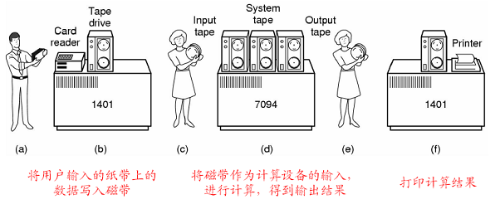
批处理风格
数据流风格的另外一种模型
数据是逐次输入、累积保存、成批处理的
输入大量的记录，处理后产生汇总性的输出
Notes:
顺序地对数据进行转换，意味着数据是逐次输入、累积保存、成批处理的，所以，这个体系结构模型也称为批处理模型。
批处理过程是一个单一的计算过程，输入大量的记录，处理后产生汇总性的输出。

Slide 61
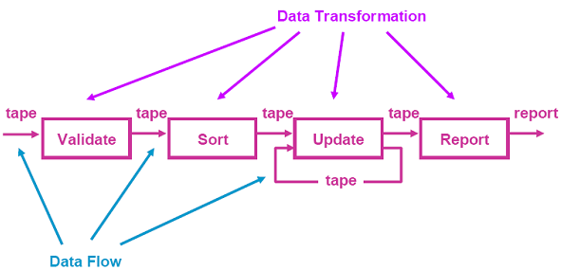
批处理风格

Slide 62
批处理风格
每个处理步骤是一个独立的程序
每一步必须在前一步结束后才能开始
数据必须是完整的，以整体的方式传递
Notes:
典型应用
传统的数据处理
程序编译/CASE工具

Slide 63
批处理风格基本构成
基本构件：独立的应用程序
连接件：某种类型的媒质
连接件定义了相应的数据流图，表达拓扑结构
每一步骤必须在前一步骤完全结束之后方能开始

Slide 64
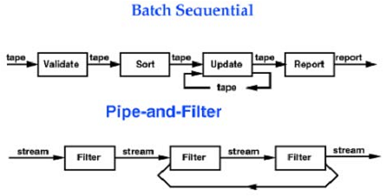
批处理与管道-过滤器的比较
相似点
把任务分解成为一系列固定顺序的计算单元
彼此间只通过数据传递交互

Slide 65
批处理与管道-过滤器的比较
不同点
Batch Sequential | Pipe-and-Filter
* total(整体传递数据) * coarse grained(构件粒度较大) * high latency (延迟高，实 时性差) * no concurrency (无并发) | * incremental(增量) * fine grained (构件粒度较小) * results starts processing (实时性) * concurrency possible (可并发)
Notes:
选择数据流风格的一些原则
任务由数据的可用性来主导
事先知道数据的确切流向
数据的流动带来性能损耗

Slide 66
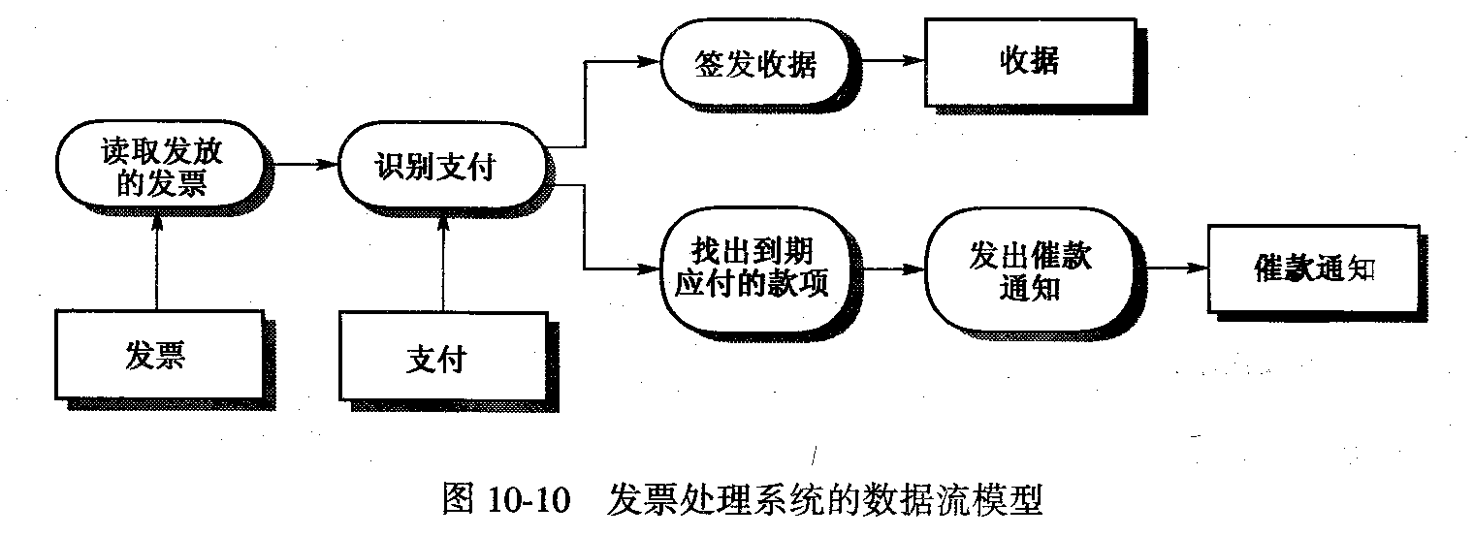
批处理风格
票据处理系统
批处理
管道-过滤器
Notes:
例如：票据处理系统，见下图——给其客户开出账单（催款，开收据）。有时间性数据累积要求，每周付款与账单核对一次，若账单已经支付，则开出收据；若在一个规定的时间内尚未支付，则给出一个催款单

Slide 67
批处理体系结构优点
支持转换的复用，顺序的或是并发的处理。
很直观，许多人都能将它们的工作理解成输入和输出处理。
批处理体系结构缺点
需要一种适合于所有转换的通用格式。
若要求转换是独立的且可复用的，需要定义一种对所有数据都通用的标准格式。
可能无法集成那些不兼容数据格式的转换。

Slide 68
过程控制风格（略）

Slide 69
小结

Slide 70

THANKS
Thank You，谢谢！

